Slide 1
КРАТКАЯ ПРЕЗЕНТАЦИЯ ОБРАЗОВАТЕЛЬНОЙ ПРОГРАММЫ ДОШКОЛЬНОГО ОБРАЗОВАНИЯ
Муниципального бюджетного дошкольного образовательного учреждения детского сада №17 муниципального образования
«Город Донецк»

Slide 2
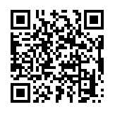
Образовательная программа дошкольного образования МБДОУ детского сада №17 г.Донецка разработана в соответствии с :
Федеральным государственным образовательным стандартом дошкольного образования
(далее–Стандарт)
Федеральной образовательной программой дошкольного образования
(далее–ФОП ДО).

Slide 3
Цель Программы - разностороннее развитие ребёнка в период дошкольного детства с учётом возрастных и индивидуальных особенностей на основе духовно-нравственных ценностей российского народа, исторических и национально-культурных традиций.
Программа реализуется в группах общеразвивающей направленности как программа психолого-педагогической поддержки, позитивной социализации и индивидуализации развития личности детей дошкольного возраста и определяет комплекс основных характеристик дошкольного образования.
Реализуется в течение всего периода пребывания детей в детском саду – от 1,6 лет до прекращения образовательных отношений.

Slide 4
Программа состоит из двух частей:
Обязательная часть (занимает не меньше 60% от всего объёма)
Вариативная часть – часть формируемая участниками образовательных отношений.
(занимает не более 40% от всего объёма)

Slide 5
Обязательная часть представлена:
Федеральной образовательной программой дошкольного образования(ФОП ДО )– утверждена Приказом Министерства просвещения Российской федерации №1028 от 25 ноября2022 г.
Реализуется педагогическими работниками ДОУ во всех помещениях и на территории детского сада со всеми детьми ДОУ.

Slide 6
Вариативная часть ориентирована:
-на реализацию дополнительных образовательных программ по художественно-эстетическому развитию детей дошкольного возраста(Лыкова И.А. «Цветные ладошки»).
- на обеспечение воспитания, обучения и развития детей дошкольного возраста во всех образовательных областях посредством реализации специфики социокультурных, культурно-исторических традиций и особенностей Донского края на основе технологии ценностно-смыслового развития дошкольников ( «Родники Дона» Р.М.Чумичевой, О.Л.Ведмедь, Н.А.Платохиной);
- на сложившиеся традиции ДОО;
- на выбор парциальных образовательных программ и форм организации работы с детьми, которые в наибольшей степени соответствуют потребностям и интересам детей, а также возможностям педагогический коллектива и ДОО в целом

Slide 7
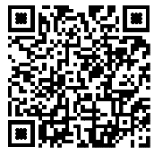
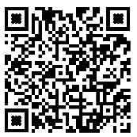
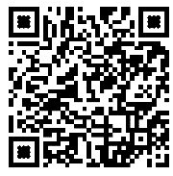
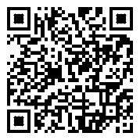
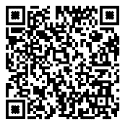
Планируемые результаты освоения программы
к 3 годам | к 4 годам | к 5 годам
к 6 годам | к 7 годам

Slide 8
ОБРАЗОВАТЕЛЬНЫЕ ОБЛАСТИ , ОБЕСПЕЧИВАЮЩИЕ РАЗНОСТОРОННЕЕ РАЗВИТИЕ ДЕТЕЙ В СООТВЕТСТВИИ СО СТАНДАРТОМ ДОШКОЛЬНОГО ОБРАЗОВАНИЯ
Физическое развитие
Речевое развитие
Социально-коммуникативное развитие
Художественно-эстетическое развитие
Познавательное развитие

Slide 9
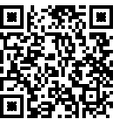
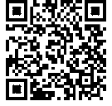
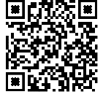
Содержание образовательной области « Физическое развитие »
2-3 года | 3-4 года
4-5 лет | 5-6 лет
6-7 лет

Slide 10
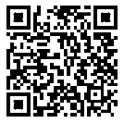
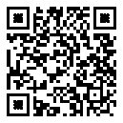
Содержание образовательной области : «Социально коммуникативное развитие »
2-3 года | 3-4 года
4-5 лет | 5-6 лет
6-7 лет

Slide 11
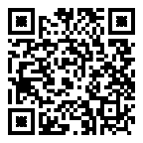
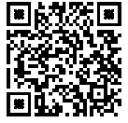
Содержание образовательной области « Речевое развитие »
2-3 года | 3-4 года
4-5 лет | 5-6 лет
6-7 лет

Slide 12
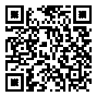
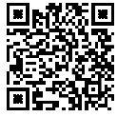
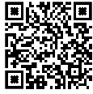
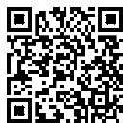
Содержание образовательной области « Познавательное развитие »
2-3 года | 3-4 года
4-5 лет | 5-6 лет
6-7 лет

Slide 13
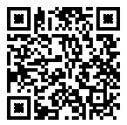
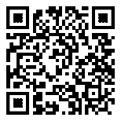
Содержание образовательной области «Художественно-эстетическое развитие»
2-3 года | 3-4 года
4-5 лет | 5-6 лет
6-7 лет

Slide 14
Рабочая программа воспитания
Общая цель воспитания в ДОО - личностное развитие каждого ребёнка с учётом его индивидуальности и создание условий для позитивной социализации детей на основе традиционных ценностей российского общества, что предполагает:
1) формирование первоначальных представлений о традиционных ценностях российского народа, социально приемлемых нормах и правилах поведения;
2) формирование ценностного отношения к окружающему миру (природному и социокультурному), другим людям, самому себе;
3) становление первичного опыта деятельности и поведения в соответствии с традиционными ценностями, принятыми в обществе нормами и правилами.

Slide 15
ВЗАИМОДЕЙСТВИЕ С СЕМЬЯМИ ОБУЧАЮЩИХСЯ
Единство подходов к воспитанию и обучению
Психолого-педагогическая поддержка семьи
Повышение компетентности родителей

Slide 16
ЗАДАЧИ ВЗАИМОДЕЙСТВИЯ С РОДИТЕЛЯМИ

Slide 17
НАПРАВЛЕНИЯ ВЗАИМОДЕЙСТВИЯ
диагностика
просвещение
консультирование

